Slide 1
Kernfysica
Splijtingsreactie.
Equivalentie van massa en energie.
Antimaterie, paarvorming, PET.
4. Bindingsenergie.
5. Kernsplijting en kerncentrale.
6. Kernfusie en fusiecentrale
© www.agtijmensen.nl 18102018

Slide 2
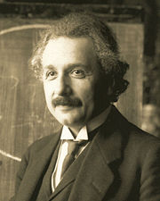
1905: Einstein
Notes:
Fats Blz. 12

Slide 3
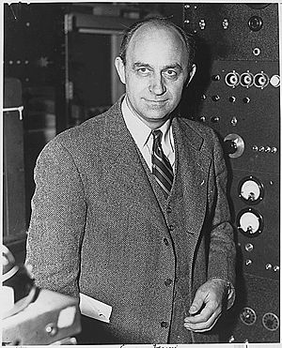
1942: Enrico Fermi brengt de eerste kettingreactie op gang in een primitieve kerncentrale.
Notes:
Fast Blz. 12

Slide 4
α-straling:
4
He
He-4 kern =
2
β-straling:
β⁻ straling =
electron
γ-straling
protonen
neutronen

Slide 5
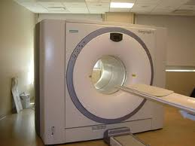
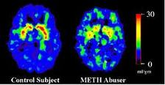
PET scanner en PET scan
VWO
Notes:
BINAS: 1,39 MeV maar CRC: 5,51 MeV

Slide 6
Met deze warmte-energie wordt stoom gemaakt die een turbine aandrijft waardoor een generator stroom opwekt!
Kernsplijting: hoe gaat dat?
141
Een neutron wordt met 10.000 km/h op een U-235 kern geschoten waardoor de kern splijt.
Ba
56
Na de splijting zijn er twee kleinere kernen, 3 neutronen EN warmte-energie!
141
92
Ba
235
energie
236
Kr
U
56
U
36
92
92
92
Kr
menu
36
Notes:
6
Fast. Blz. 12

Slide 7
Kernsplijting van U-235 en kettingreactie.
Elk neutron splijt weer een U-235 kern.
Een neutron botst tegen een U-235 kern.
U-235 kern.
Na de splijting zijn er twee kleinere kernen, 3 neutronen en warmte(energie)!
Deze kleinere kernen zijn het radioactief afval.
De U-235 kern wordt gespleten.
De warmte die ontstaat wordt gebruikt om stoom te maken.
Elk neutron splijt weer een U-235 kern.
Er ontstaat steeds meer warmte die wel afgevoerd moet worden door koelwater!
menu
Simulatie
Notes:
7
Fast. Blz. 12

Slide 8
reactorkern
Splijt-
stof staven
U-235
Buizen met koel-middel
Moderator (bijv. C of water)
Regel-
staven (Cd, B)
1 n →
3 n
1 n →
2 n
absorptie

Slide 9
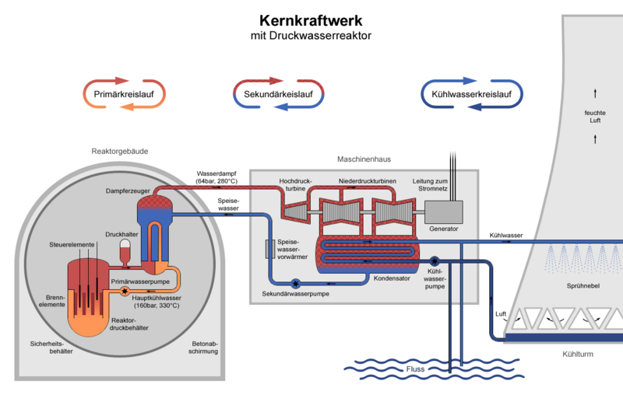
Hoge druk water reactor
Vochtige lucht
Betonnen reactorgebouw met bekende koepel
Regel- staven
(Cd, B)
Water (160 bar, 330°C) is koelmiddel en moderator
Warmtewisselaar
Stoom
(64 bar, 280°C)
Generator
Turbines
Primaire
kringloop
Secundaire
kringloop
Koelwater
kringloop
Warmtewisselaar
Uranium
staven
Koelwater
Notes:
BINAS: 1,39 MeV maar CRC: 5,51 MeV

Slide 10
Reactorput (water als moderator)
Splijtstof-wisseling vindt geheel onder water plaats.
Deksel reactorvat verwijderd
Bron: Borsele

Slide 11
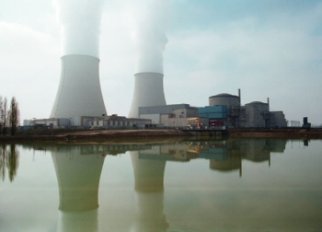
Koeltorens EDF centrale bij Nogent-sur-Seine
Notes:
BINAS: 1,39 MeV maar CRC: 5,51 MeV

Slide 12
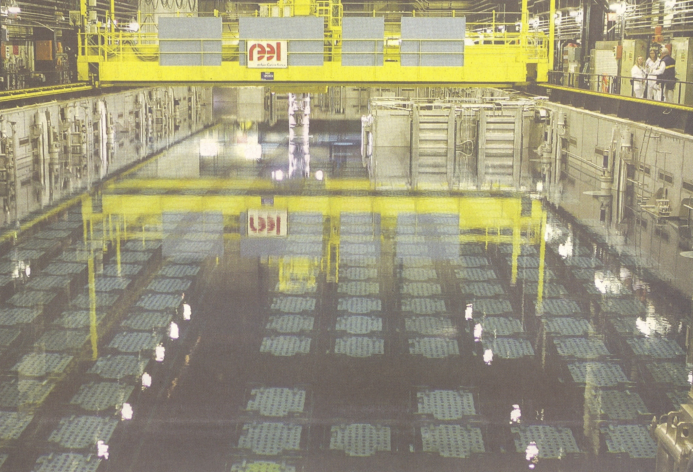
Opslagbassin afgewerkte splijtstofstaven
Staven 1 tot 2
jaar koelen
Notes:
BINAS: 1,39 MeV maar CRC: 5,51 MeV

Slide 13
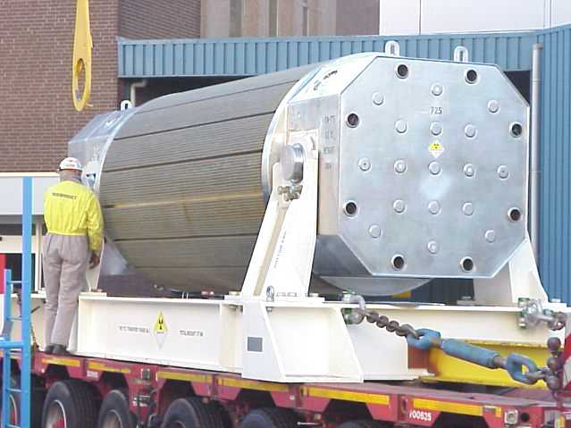
Transport afgewerkte staven naar opwerkingsfabriek
Notes:
BINAS: 1,39 MeV maar CRC: 5,51 MeV

Slide 14
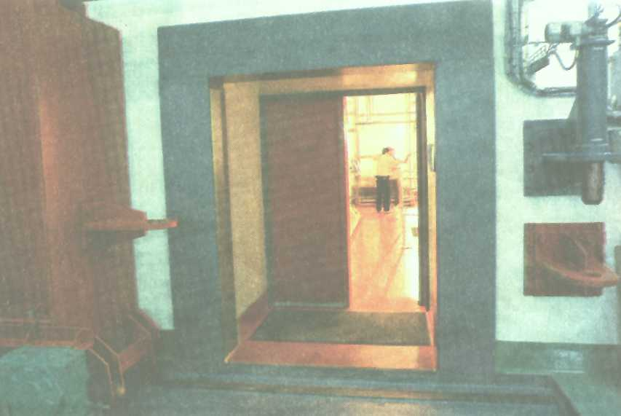
Ingang opslag ruimte (2 m dik beton) hoogradioactief afval

Slide 15
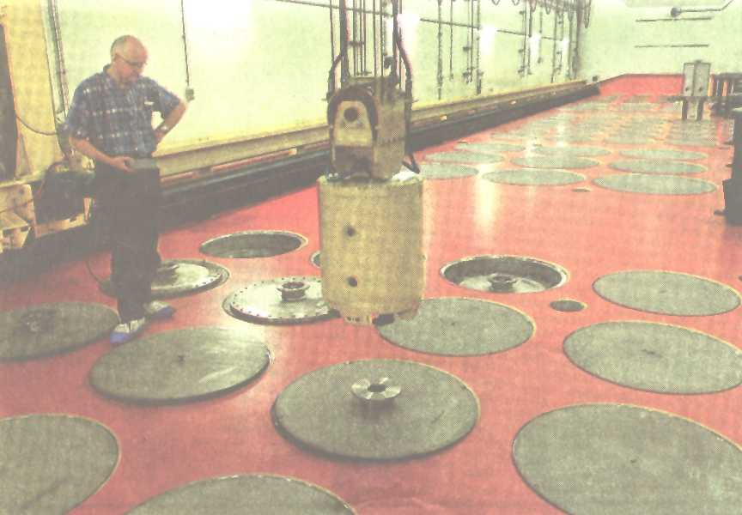
Opslag hoogradioactief afval uit Engeland/Frankrijk
Minimaal 100 jaar . . .
Grijper

Slide 16
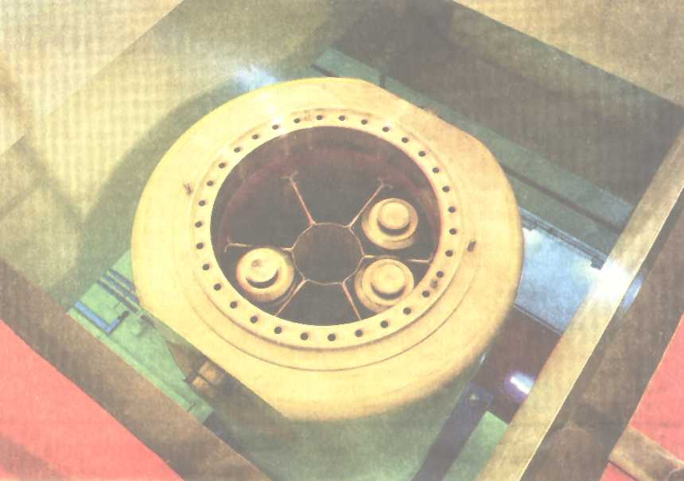
Detail opslagput (ruimte voor cilinders)

Slide 17
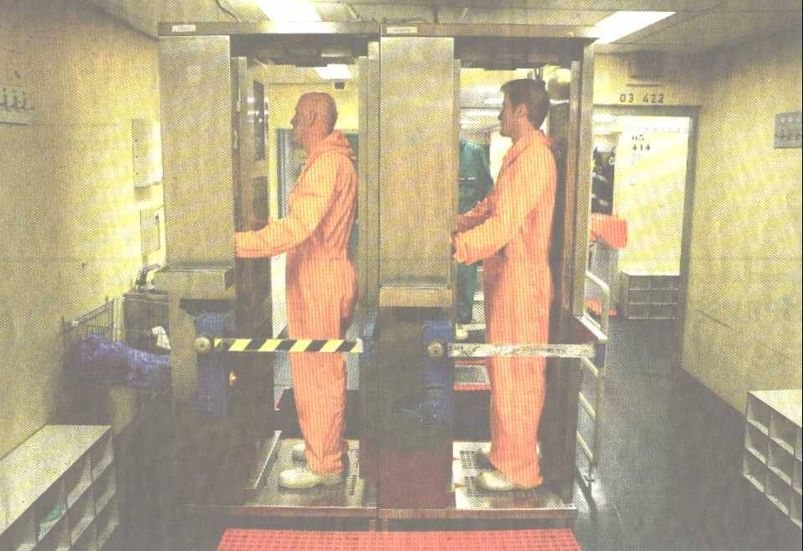
Contrôle bij vertrek uit de centrale (Borsele)
Controle op bestraling of op besmetting?

Slide 18
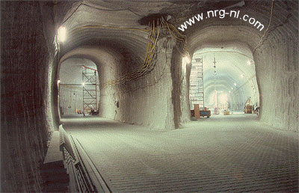
Ondergrondse opslag gezocht voor 250.000 jaar . . .
Onderzoek in een zoutmijn in Asse (D)

Slide 19
Einde

